Slide 1
TIẾT 7 THỰC HÀNH TIẾNG VIỆT
MỞ RỘNG THÀNH PHẦN CHÍNH CỦA CÂU BẰNG CỤM TỪ

Slide 2
YÊU CẦU CẦN ĐẠT
01
Củng cố kiến thức về mở rộng thành phần chính của câu bằng cụm từ.
02
Hiểu và xác định được tác dụng của việc mở rộng thành phần chính của câu bằng cụm từ.
03
Tạo lập được câu văn, đoạn văn có mở rộng thành phần chính của câu bằng cụm từ.

Slide 3
01
KHỞI ĐỘNG
Ở lớp 6, các con đã học bài mở rộng thành phần chính của câu bằng cụm từ: CDT, CĐT, CTT. Hãy lấy VD minh họa về các cụm từ đó và phân tích cụ thể.

Slide 4
Ví dụ:
Cây xe này, máy đã hỏng.
C - V
CN VN
-> Vị ngữ là một cụm từ “máy đã hỏng”.
+ Chị ba đến, khiến tôi rất vui.
C - V
CN VN
-> Chủ ngữ là một cụm từ “chị ba đến”.

Slide 5
Bài tập 1: (trang 24, SGK Ngữ văn 7, tập 1)
02
LUYỆN TẬP

Slide 6
=> Có thể rút gọn thành phần chủ ngữ thành Phút yên tĩnh. Nếu rút gọn như vậy, câu sẽ mất đi ý nghĩa miêu tả, hạn định (của rừng ban mai)
Chủ ngữ trong các câu a,b,c là một cụm từ. Hãy thử rút gọn các cụm từ này và nhận xét về sự thay đổi nghĩa của câu sau khi chủ ngữ được rút gọn.
Bài tập 1:
a. Một tiếng lá rơi lúc này cũng có thể khiến người ta giật mình.
=> Có thể rút gọn thành phần chủ ngữ thành Tiếng lá rơi,... Nếu rút gọn thành lá rơi, câu sẽ không còn ý nghĩa chỉ sự phiếm định (một) và thời gian (lúc này).
b. Phút yên tĩnh của rừng ban mai dần dần biến đi.
=> Có thể rút gọn thành phần chủ ngữ thành Phút yên tĩnh. Nếu rút gọn như vậy, câu sẽ mất đi ý nghĩa miêu tả, hạn định (của rừng ban mai)

Slide 7
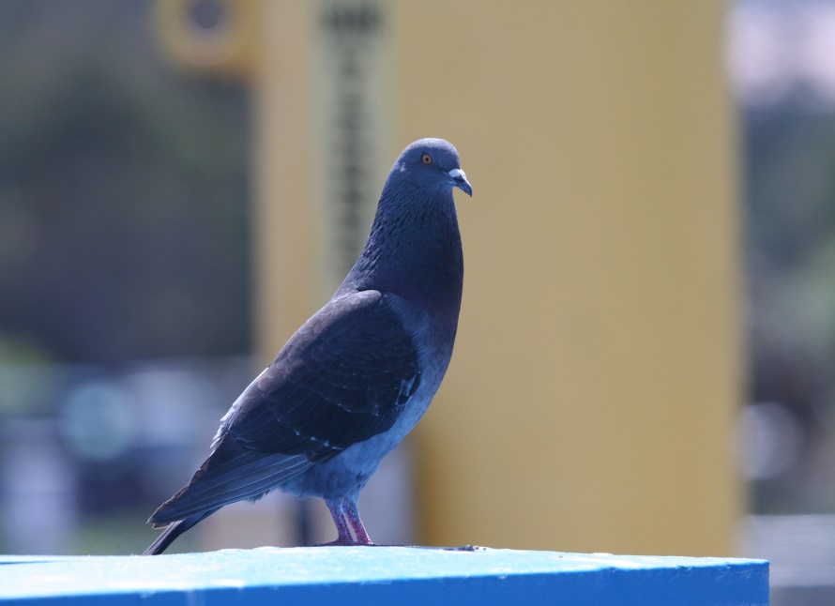
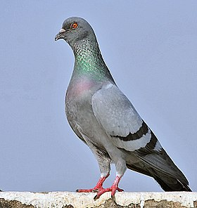
c. Mấy con gầm ghì sắc lông màu xanh đang tranh nhau với bầy vẹt mỏ đỏ, giành mổ những quả chín trên cày bồ đề.
=> Có thể rút gọn thành phần chủ ngữ thành Mấy con gầm ghì. Nếu rút gọn như vậy, câu sẽ không còn ý nghĩa chỉ đặc điểm của sự vật (sắc lông màu xanh)

Slide 8
=> Có thể rút gọn thành phần chủ ngữ thành Phút yên tĩnh. Nếu rút gọn như vậy, câu sẽ mất đi ý nghĩa miêu tả, hạn định (của rừng ban mai)
Vị ngữ trong các câu a,b,c là một cụm từ. Hãy thử rút gọn các cụm từ này và nhận xét về sự thay đổi nghĩa của câu sau khi vị ngữ được rút gọn.
Bài tập 2:
a. Con Luốc chạy tung tăng sục sạo trong các bụi cây.
=> Có thể rút gọn VN thành chạy trong các bụi cây. Khi rút gọn, vị ngữ sẽ không nêu được thông tin về sự di chuyển và tìm kiếm không ngừng từ chỗ nọ đến chỗ kia với những động tác biểu thị sự vui thích của con Luốc
b. Rừng cây im lặng quá.
=> Có thể rút gọn vị ngữ thành im lặng. Khi rút gọn, vị ngữ sẽ không nêu được thông tin về mức độ của trạng thái im lặng (quá).

Slide 9
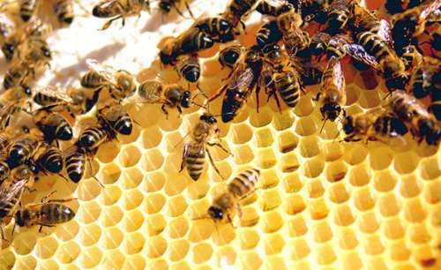
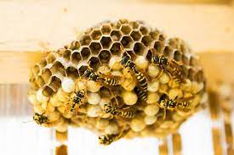
c. Ở xứ Tây Âu, tổ ong lại lợp, bện bằng rơm đủ kiểu, hình thù khác nhau...
=> Có thể rút gọn vị ngữ thành lại lợp, bện bằng rơm. Khi rút gọn, vị ngữ sẽ không nêu được thông tin về đặc điểm kiểu dáng của tổ ong (đủ kiểu, hình thù khác nhau).

Slide 10
=> Có thể rút gọn thành phần chủ ngữ thành Phút yên tĩnh. Nếu rút gọn như vậy, câu sẽ mất đi ý nghĩa miêu tả, hạn định (của rừng ban mai)
Chỉ ra tác dụng của việc sử dụng các câu mở rộng thành phần vị ngữ bằng cụm từ có trong đoạn văn.(đọc đoạn văn bài ập 1 sgk tr25)
Bài tập 3:
- Nhờ việc sử dụng các câu mở rộng thành phần vị ngữ, nhà văn Đoàn Giỏi đã miêu tả được vẻ đẹp của buổi trưa trong rừng U Minh, vẻ đẹp của khu rừng được cảm nhận bằng nhiều giác quan: tiếng chim hót líu lo, hương thơm ngây ngất hoa tràm trong nắng, mấy con kì nhông nằm phơi lưng trên gốc cầy và các màu sắc sinh động, luôn biến đổi trên lưng kì nhông.
- Nhờ sử dụng các câu văn với thành phần vị ngữ được mở rộng, đoạn văn trở nên sinh động, giàu chất thơ, giàu sức gợi hình, gợi cảm hơn.

Slide 11
Ví dụ:
a. Gió thổi.
Các câu trong BT 4 có thành phần chính là một từ. Hãy mở rộng thành phần chính của câu thành cụm từ.
Bài tập 4:
a. Gió thổi.
=> Gió mùa đông bắc đã thổi về lạnh buốt.
b. Không khí trong lành.
=> Không khí buổi sớm rất trong lành.
c. Ong bay.
=> Ong trong rừng bay rào rào;...

Slide 12
3. VẬN DỤNG
Viết đoạn văn (5 – 7 câu) chủ đề tự chọn. Trong đoạn văn có mở rộng thành phần chính bằng cụm từ. Gạch chân và chú thích rõ.

Slide 13
GỢI Ý
- Dung lượng: 5 - 7 câu
- Bố cục: 3 phần (MĐ, TĐ, KĐ)
- Nội dung: tự chọn
- Yêu cầu về tiếng Việt: có mở rộng thành phần chính bằng cụm từ.

Slide 14
DẶN DÒ
Hoàn thành các bài tập vào vở
Chuẩn bị bài tiếp theo

